Slide 1
Základy fotometrie, využití v klinické biochemii

Slide 2
Základní vztahy ve fotometrii
transmitance (propustnost): T = I / I₀
absorbance: A = log (I₀ / I) = log (1 / T) = −log T
Lambertův-Beerův zákon A_{l} = e_{l} l c
Lambertův-Beerův zákon platí pouze pro:
monochromatické záření
zředěné roztoky (< 10⁻² mol l⁻¹)
homogenní roztoky (nedochází k rozptylu záření na částicích vzorku)
vzorky, které nefluoreskují ani nefosforeskují při dané vlnové délce
monomerní látky, které v roztoku neasociují

Slide 3
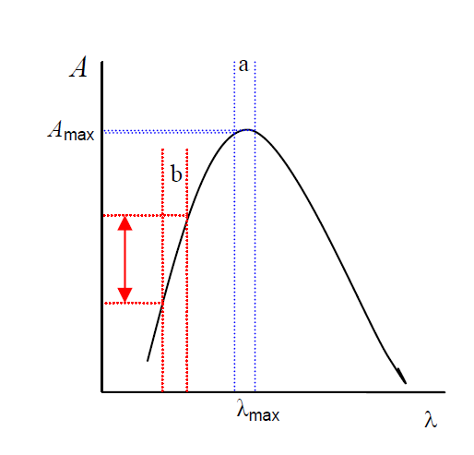
Absorpční spektrum
Závislost absorbance na vlnové délce nazýváme absorpční spektrum (absorpční křivka).
Absorpční spektrum je charakteristické pro danou sloučeninu. (viz např spektrofotometri hemoglobinu a derivátů)
Praktický význam mají absorpční maxima křivky a jim příslušející vlnové délky. Ke stanovení koncentrací absorbujících látek se volí zpravidla vlnové délky těchto maxim

Slide 4
Určení koncentrace vzorku
V podstatě vždy při spektrofotometrických stanoveních koncentrace vychází z kalibračního grafu.
K jeho zhotovení se připraví z nejčistšího preparátu stanovované látky (standardu) standardní roztok a jeho ředěním řada kalibračních roztoků.
Každý kalibrační roztok se zpracuje stejným postupem jako vzorky s neznámou koncentrací.
Poté se změří jejich absorbance proti rozpouštědlu nebo činidlu bez
měřené látky (slepému vzorku/pokusu, angl. blank).
Naměřené hodnoty se vynesou do grafu jako
závislost absorbance kalibračních roztoků na jejich koncentraci.
Závislost je lineární pro rozsah koncentrací, ve kterém platí Lambertův-Beerův zákon.
Odchylky od přímky jsou běžné u vysokých
koncentrací. Body ležícími v lineární části grafu se proloží přímka (jejíž obecná rovnice je y = k x + q).

Slide 5
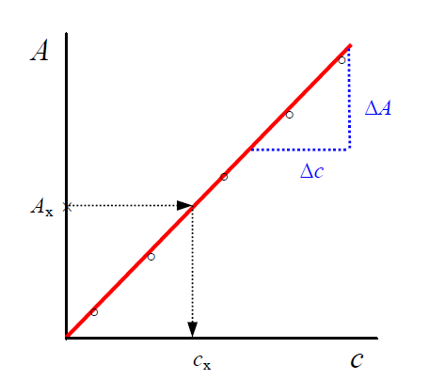
Kalibrační graf
Pokud se měří absorbance proti slepému vzorku, tak kalibrační přímka prochází počátkem souřadnic:
A = k c
k je směrnice přímky (tj. tangenta úhlu, který svírá přímka s osou x):
k = c
Převrácená hodnota směrnice přímky 1/k se nazývá kalibrační faktor (F):
F = 1/k = Δc/ Δ A
Pro výpočet koncentrace analytu v neznámém vzorku potom platí:
c_{x} = Ax F

Slide 6
Výpočet koncentrace srovnáním absorbance vzorku a standardu
Poněvadž standard i analyzovaná látka mají za daných experimentálních podmínek stejnou hodnotu molárního absorpčního koeficientu tj.
ε_{std} = ε_{x}
získáme po dosazení z Lambertova-Beerova vztahu za ε rovnici
A_{std}/c_{st} .l = A_{x}/c_{x} . l
z které pro koncentraci analytu v neznámém vzorku vyplývá:
c_{x} = c_{st} A_{x} / A_{st}

Slide 7
Které látky lze stanovit fotometricky?
Látky barevné (tj. látky výrazně absorbující viditelné záření) lze spektrofotometricky stanovit přímo.
Látky bez výrazného absorpčního maxima ve VIS/UV oblasti je třeba nejprve reakcí s vhodným činidlem (derivatizací) převést na zbarvený produkt.
Podmínkou je, aby množství barevného produktu bylo úměrné koncentraci stanovované látky. Intenzita zabarvení roztoku tímto barevným produktem je pak přímo úměrná koncentraci analytu v původním analyzovaném roztoku a lze ji změřit spektrofotometrem.

Slide 8
Krev
Žilní krev - odebírá se nejčastěji
Kapilární krev – méně často
Arteriální krev - odebírá pouze výjimečně, hlavně pro analýzu krevních plynů.

Slide 9
Plazma, sérum
Plazma a sérum
Plazma : příprava centrifugací
nesrážlivé krve.
Sérum : příprava centrifugací
srážlivé krve
Protisrážlivé prostředky:
heparin,
citrát, EDTA, oxalát - vazba Ca²⁺

Slide 10
Moč
Odběr moči
Pro základní chemické vyšetření moči - zpravidla první ranní moč, která je poměrně koncentrovaná.
Pro kvantitativní stanovení se vyšetřuje vzorek moči sbírané určitý časový interval (obvykle 3, 6, 12 nebo 24 h).
Pacienta je třeba poučit o podmínkách odběru a transportu. Pro většinu vyšetření se používá střední proud moči. Moč se zachytí do dobře vymyté nádoby. U žen je nutné zjistit poslední menses, upozornit na nutnost omytí genitálií vodou (ne dezinfekčním prostředkem).

Slide 11
Pokyny pro správný sběr moči v delším časovém intervalu
vyšetřovaný se vymočí např. v 7:00 h ráno a tato moč se vylije do odpadu.
Od tohoto okamžiku začíná sběrné období a shromažďuje se veškerá moč (v zakryté nádobě v temnu a chladu, příp. s přídavkem konzervačního činidla).
Poslední odběr je v okamžiku, kdy končí sběrné období.
Celý sběr moči se dobře promíchá, v odměrném válci změří objem a poznamená do průvodky. Pak zpravidla postačí k vyšetření vzorek 10–20 ml.

Slide 12
Princip a význam stanovení aminotransferáz (AST a ALT).
Viz Principy laboratorních stanovení
= enzymy otázky
Kinetická metoda stanovení enzymů

Slide 13
Stanovení katalytické koncentrace ALP v séru
Viz Principy laboratorních stanovení
= enzymy otázky
Metoda konstantního času

Slide 14
Enzymové stanovení glukosy v séru
Viz Principy laboratorních stanovení
= enzymy otázky
Využití enzymů jako analytických činidel

